Slide 1


6.1 PL/SQL概述
6.2 PL/SQL字符集
6.3 PL/SQL变量、常量和数据类型
6.4 PL/SQL基本程序结构和语句
6.5 系统内置函数
6.6 用户定义函数
6.7 游标
6.8 包
6.9 集合

Slide 2
6.1 PL/SQL概述
6.1.1 PL/SQL语言
PL/SQL是oracle对标准SQL语言的过程化扩展，将SQL语言的非过程化与第三代开发语言的过程化相结合。在PL/SQL语言中，即可以通过SQL语言实现对数据库的操作，也可以通过过程化语言中的复杂逻辑结构完成复杂的业务逻辑。
由以下几部分组成。
（1）数据定义语言（DDL）。
用于执行数据库的任务，对数据库以及数据库中的各种对象进行创建、删除、修改等操作。
CREATE 、ALTER、 DROP

Slide 3
6.1.1 PL/SQL语言
（2）数据操纵语言（DML）
用于操纵数据库中各种对象、检索和修改数据。需要注意的是，使用DML语句对某一种数据对象进行操作时，要求必须拥有该对象的相应操作权限或拥有相应的系统权限。
SELECT 、INSERT、 UPDATE、DELETE
（3）数据控制语言（DCL）。
用于安全管理、确定哪些用户可以查看或修改数据库中的数据。
GRANT、REVOKE

Slide 4
6.1.1 PL/SQL语言
PL/SQL是对SQL的过程化扩展。在SQL语言的基础上引入了过程化的程序设计因素，包括了变量、数据类型、流程控制、游标、异常处理、和块结构等。将这些过程化因素和SQL语言结合，就可以开发特定的ORACLE程序，创建函数、存储过程、包、触发器等一系列数据库对象，为进行复杂的数据库应用程序开发提供了可能。

Slide 5
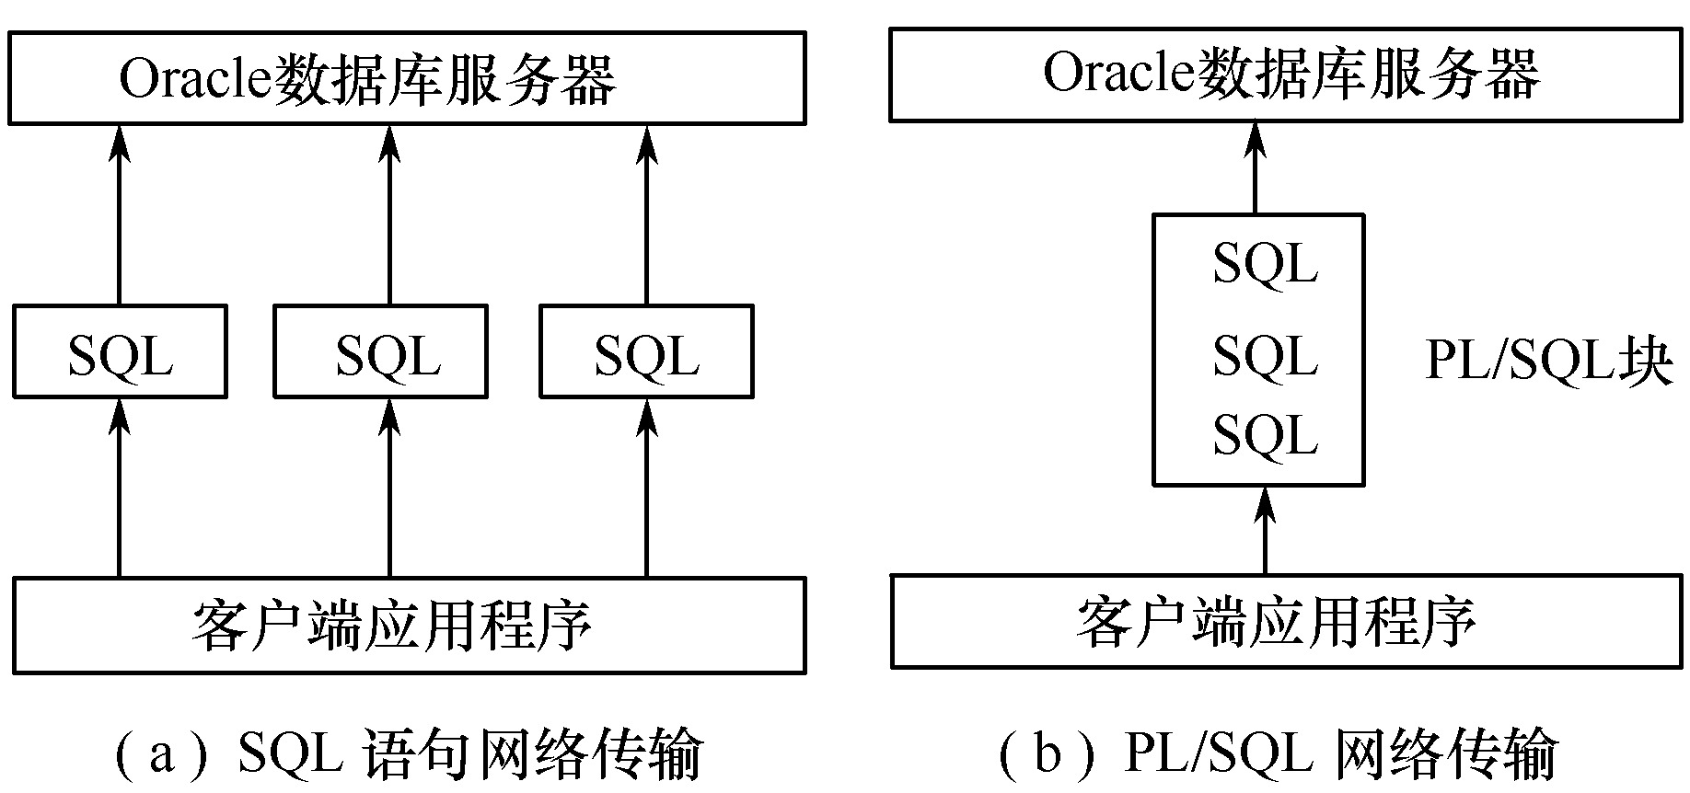
PL/SQL语言具有一下特点：
与SQL语言紧密集成，所有的SQL语句在PL/SQL中都可以得到支持。
减小网络流量，提高应用程序的运行性能。
模块化的程序设计功能，提高了系统可靠性。
服务器端程序设计，可移植性好。

Slide 6
PL/SQL执行过程与开发工具
PL/SQL执行过程
PL/SQL引擎
过程化语句执行器
PL/SQL块
块中SQL语句
SQL语句
SQL执行器
客户端应用程序
数据库服务器

Slide 7
PL/SQL开发工具
  SQL *PLUS
  Procedure Builder
  Oracle Form、Oracle Reports
  PL/SQL Developer

Slide 8
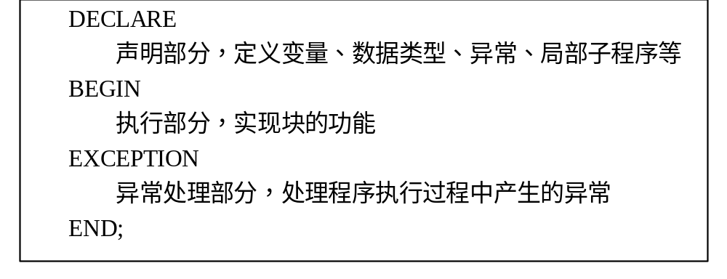
（1）PL/SQL块的组成
PL/SQL程序的基本单元是语句块，所有的PL/SQL程序都是由语句块构成的 。
一个完整的PL/SQL语句块由3个部分组成。

Slide 9
声明部分
  主要用于声明变量、常量、数据类型、游标、异常处理名称以及本地（局部）子程序定义等。
可执行部分
  是PL/SQL块的功能实现部分。该部分通过变量赋值、流程控制、数据查询、数据操纵、数据定义、事务控制、游标处理等实现块的功能。
异常处理部分
  用于处理该块执行过程中产生的异常。

Slide 10
注意：
  执行部分是必须的，而声明部分和异常部分是可选的
  可以在一个块的执行部分或异常处理部分嵌套其他的PL/SQL块；
  所有的PL/SQL块都是以“END;”结束。

Slide 11
DECLARE
v_ename VARCHAR2(10);
BEGIN
SELECT ename INTO v_ename FROM emp
WHERE empno=7844;
DBMS_OUTPUT.PUT_LINE(v_ename);
EXCEPTION
WHEN NO_DATA_FOUND THEN
DBMS_OUTPUT.PUT_LINE('There is not such a employee');
END;

Slide 12
注意
  若要在SQL*Plus环境中看到DBMS_OUTPUT.PUT_LINE方法的输出结果，必须将环境变量SERVEROUTPUT设置为ON。
  SET SERVEROUTPUT ON

Slide 13
DECLARE
xh varchar2(6):= '101302';
xm varchar2(8):= '张琼';
zxf number(2):=45;
BEGIN
UPDATE XSB
SET XM=xm, ZXF=zxf
WHERE XH=xh;
IF SQL%NOTFOUND THEN
INSERT INTO XSB(XH, XM, XB, CSSJ, ZY, ZXF)
VALUES(xh , xm, '女', '16-5月-90', '软件工程', zxf);
END IF;
END;

Slide 14
（2）PL/SQL块分类
匿名块
  匿名块是指动态生成，只能执行一次的块，不能由其他应用程序调用。
命名块
  命名块是指一次编译可多次执行的PL/SQL程序，包括函数、存储过程、包、触发器等。它们编译后放在服务器中，由应用程序或系统在特定条件下调用执行。

Slide 15
6.2 PL/SQL字符集
6.2.1 合法字符
在使用PL/SQL进行程序设计时，可以使用的有效字符包括以下3类。
（1）所有的大写和小写英文字母。
（2）数字0～9。
（3）符号()、+、－、*、/、<、>、=、!、~、；、：、.、｀、@、%、,、“、#、＾、＆、＿、{、}、?、[、]。
PL/SQL标识符最大长度为30个字符，不区分大小写。

Slide 16
6.2.2 运算符
1．算术运算符
算术运算符执行算术运算。算术运算符有：﹢（加）、-（减）、*（乘）、/（除）、**（指数）和‖（连接字符）。
其中﹢（加）和-（减）运算符也可用于对DATE（日期）数据类型的值进行运算。

Slide 17
6.2.2 运算符
2．关系运算符
关系运算符（又称比较运算符）有下面几种：
（1）﹦（等于）、<>或! =（不等于）、<（小于）、
>（大于）、>=（大于等于）、<=（小于等于）；
（2）BETWEEN…AND…（检索两值之间的内容）；
（3）IN（检索匹配列表中的值）；
（4）LIKE（检索匹配字符样式的数据）；
（5）IS NULL（检索空数据）。

Slide 18
6.2.2 运算符
3．逻辑运算符
逻辑运算符用于对某个条件进行测试，运算结果为TRUE或FALSE。Oracle提供的逻辑运算符有：
（1）AND（两个表达式同时为真则结果为真）；
（2）OR（只要有一个为真则结果为真）；
（3）NOT（取相反的逻辑值）。

Slide 19
6.2.3 其他符号
PL/SQL为支持编程，还使用其他一些符号。表6.4列出了部分符号，它们是最常用的，也是使用PL/SQL的所有用户都必须了解的。
表6.4 部分其他常用符号
符 号 | 意 义 | 样 例
( ) | 列表分隔 | ('Jones', 'Rose', 'Owen ')
; | 语句结束 | Procedure_name(arg1,arg2);
. | 项分离（在例子中分离account与table_name） | Select * from account.table_name
' | 字符串界定符 | If var1= 'a+1'
:= | 赋值 | a:=a+1
| | | 并置 | Full_name:= 'Narth'| | ' ' | | 'Yebba '
- - | 注释符 | - -this is a comment
/*与*/ | 注释定界符 | /*this is a comment too*/

Slide 20
6.3 PL/SQL变量、常量和数据类型
6.3.1 变量
变量名必须是一个合法的标识符，变量命名规则如下：
（1）变量必须以字母(A～Z)开头；
（2）其后跟可选的一个或多个字母、数字或特殊字
符$、# 或_；
（3）变量长度不超过30个字符；
（4）变量名中不能有空格。

Slide 21
6.3.1 变量
表6.5 是否合法的变量名
变 量 名 | 是 否 合 法 | 原 因
Name2 | 合法
90ora | 不合法 | 必须以字母开头
p_count | 合法
xs-count | 不合法 | 使用了不合法的特殊字符-
kc mc | 不合法 | 不能含有空格
menoy￥ | 不合法 | 使用不合法字符￥

Slide 22
6.3.1 变量与常量
变量与常量的定义
变量的作用域

Slide 23
（1）变量的定义
变量声明
变量定义的一般格式
  variable_name datatype [NOT NULL]
  [DEFAULT|:=expression];
说明
  变量或常量名称是一个PL/SQL标识符，应符合标识符命名规范；
  每行只能定义一个变量；
  如果加上关键字CONSTANT，则表示所定义的是一个常量，必须为它赋初值；
  如果定义变量时使用了NOT NULL关键字，则必须为变量赋初值；
  如果变量没有赋初值，则默认为NULL；
  使用DEFAULT或“:=”运算符为变量初始化。

Slide 24
  DECLARE
  v1 NUMBER(4);
  v2 NUMBER(4) NOT NULL :=10;
  v3 CONSTANT NUMBER(4) DEFAULT 100;
  BEGIN
  IF v1 IS NULL THEN
  DBMS_OUTPUT.PUT_LINE('V1 IS NULL! ');
  END IF;
  DBMS_OUTPUT.PUT_LINE(v2||' '||v3);
  END;

Slide 25
（2）变量的作用域
变量的作用域是指变量的有效作用范围，从变量声明开始，直到块结束。
如果PL/SQL块相互嵌套，则在内部块中声明的变量是局部的，只能在内部块中引用，而在外部块中声明的变量是全局的，既可以在外部块中引用，也可以在内部块中引用。
如果内部块与外部块中定义了同名变量，则在内部块中引用外部块的全局变量时需要使用外部块名进行标识。

Slide 26
  <<OUTER>>
  DECLARE
  v_ename CHAR(16);
  v_outer NUMBER(5);
  BEGIN
  v_outer :=10;
  DECLARE
  v_ename CHAR(20);
  v_inner DATE;
  BEGIN
  v_inner:=sysdate;
  v_ename:='INNER V_ENAME';
  OUTER.v_ename:='OUTER V_ENAME';
  END;
  DBMS_OUTPUT.PUT_LINE(v_ename);
  END;

Slide 27
记录类型
  记录类型是复合类型，类似于C语言中的结构体，是一个包含若干个成员分量的复合类型。
  在使用记录类型时，需要先在声明部分定义记录类型和记录类型的变量，然后在执行部分引用该记录类型变量或其成员分量。

Slide 28
用户定义记录类型及变量
定义记录类型的语法为
  TYPE record_type IS RECORD(
  field1 datatype1 [NOT NULL][DEFAULT|:=expr1],
  field2 datatype2 [NOT NULL][ DEFAULT|:=expr2],
  ……
  fieldn datatypen [NOT NULL][ DEFAULT|:=exprn]);
注意：
  相同记录类型的变量可以相互赋值；
  不同记录类型的变量，即使成员完全相同也不能相互赋值；
  记录类型只能应用于定义该记录类型的PL/SQL块中，即记录类型是局部的。

Slide 29
  利用记录类型以及记录类型变量，保存员工信息。
  DECLARE
  TYPE t_emp IS RECORD(
  empno NUMBER(4),
  ename CHAR(10),
  sal NUMBER(6,2));
  v_emp t_emp;
  BEGIN
  SELECT empno , ename , sal INTO v_emp
  FROM emp WHERE empno=7844;
  DBMS_OUTPUT.PUT_LINE(v_emp.ename||' '||v_emp.sal);
  END;

Slide 30
  利用记录类型以及记录类型变量，保存学生信息。
  DECLARE
  TYPE t_emp IS RECORD(
  empno char(6),
  ename CHAR(8),
  sal NUMBER(2,0));
  v_emp t_emp;
  BEGIN
  SELECT xh , xm , zxf INTO v_emp
  FROM xsb WHERE xh='091101';
  DBMS_OUTPUT.PUT_LINE(v_emp.ename||' '||v_emp.sal);
  END;

Slide 31
6.3.1 变量
2．变量的属性
（1）%TYPE。
例如，在表XSB中包含XH列，为了声明一个变量my_xh与XH列具有相同的数据类型，格式如下：
my_xh XSB.XH%TYPE;
使用%TYPE声明具有以下两个优点：
① 不必知道XH列的确切的数据类型；
② 如果改变了XH列的数据库定义，my_xh的数据类型在运行时会自动进行修改。

Slide 32
6.3.1 变量
（2）%ROWTYPE。
DECLARE
TYPE TimeRec IS RECORD(HH number(2),MM number(2));
TYPE MeetingTyp IS RECORD
(
Meeting_Date date,
Meeting_Time TimeRec,
Meeting_Addr varchar2(20),
Meeting_Purpose varchar2(50)
)

Slide 33
（2）%ROWTYPE。
例如，声明一个记录名为cj_rec，它与CJB表具有相同的名称和数据类型，格式如下：
DECLARE
cj_rec CJB%ROWTYPE;
可以使用点引用域，例如：
my_xh:=cj_rec.XH;

Slide 34
（2）%ROWTYPE。
如果声明了游标提取XH、KCH和CJ列，则可以使用%ROWTYPE声明一个记录存储相同的信息，代码如下：
DECLARE
CURSOR c1
IS
SELECT XH, KCH, CJ FROM CJB;
cj_rec c1%ROWTYPE;

Slide 35
6.3.1 变量
3．变量的作用域
变量的作用域是指可以访问该变量的程序部分。
对于PL/SQL变量来说，其作用域就是从变量的声明到语句块的结束。
当变量超出了作用域时，PL/SQL解析程序就会自动释放该变量的存储空间。

Slide 36
6.3.2 常量
语法格式：
<常量名>constant<数据类型>:=<值>；
variable_name CONSTANT datatype [NOT NULL]
[DEFAULT|:=expression];
num constant number(1):=4;
str constant char:= 'Hello world！';

Slide 37
6.3.3 常用数据类型
PL/SQL中常用的基本数据类型
分类 | 数据类型
数字类型 | NUMBER、BINARY_NUMBER PLS_NUMBER
字符类型 | VARCHAR2、CHAR、LONG、 NCHAR、NVARCHAR
日期/区间类型 | DATE、TIMESTAMP、INTERVAL
行标识类型 | ROWID、UROWID
布尔类型 | BOOLEAN（TRUE、FALSE、NULL）
原始类型 | RAW、LONG RAW
LOB类型 | CLOB、BLOB、NCLOB、BFILE
引用类型 | REF CURSOR，REF object_type。
记录类型 | RECORD
集合类型 | TABLE、VARRAY

Slide 38
数字类型
  NUMBER类型以十进制形式存储整数和浮点数，语法为NUMBER（p，s）。其中，p为精度，即所有有效数字位数；s为刻度范围，即小数位数。p的取值范围为1～38。
  BINARY_INTEGER类型用于表示从-2147483647～+2147483647之间的整数，以二进制形式存储。当发生溢出时，将自动转换成NUMBER类型。
  PLS_INTEGER类型表示范围与BINARY_INTEGER相同，但发生溢出时会产生错误。

Slide 39
字符类型
  PL/SQL中的字符类型与Oracle数据库中的字符类型类似，但是允许字符串的长度有所不同。
  VARCHAR2，CHAR主要用于存储来自本地数据库字符集的字符，而NCHAR，NVARCHAR2 用于存储来自国家字符集的字符串。
类 型 | PL/SQL中最大字节数 | Oracle中最大字节数
VARCHAR2 | 32767 | 4000
NVARCHAR2 | 32767 | 4000
CHAR | 32767 | 2000
NCHAR | 32767 | 2000
LONG | 32760 | 2GB

Slide 40
日期/区间类型
  DATE：与数据库中的DATE类型相同，存储日期和时间信息，包括世纪、年、月、日、小时、分和秒，不包括秒的小数部分。
  TIMESTAMP：与DATE类型相似，但包括秒的小数部分，有以下3种形式。
    TIMESTAMP[(p)]：其中p为秒字段的小数部分精度。
    TIMESTAMP[(p)]WITH TIME ZONE：返回当前时区的时间戳。
    TIMESTAMP[(p)]WITH LOACL TIME ZONE：返回数据库时区的时间戳。

Slide 41
3．DATE
DATE数据类型用来存放日期时间类型数据，用7个字节分别描述年、月、日、时、分、秒。
语法格式：
date_field DATE;
默认格式为DD-MON-RR，分别对应日、月、年，例如17-6月-02。
默认的DATE格式是由初始化参数NLS_DATE_FORMAT来设置的

Slide 42
行标识类型
  ROWID表示行的物理地址
  UROWID既可以表示行的物理地址，也可以表示行的逻辑地址。
布尔类型（BOOLEAN）
  只能在PL/SQL中使用，其取值为逻辑值，包括TRUE、FALSE、NULL。

Slide 43
6.3.4 对象类型
2．利用命令定义
CREATE [OR REPLACE] TYPE schema.type_name
[AUTHID {CURRENT_USER | DEFINER}] AS OBJECT
( attribute1 datatype,
[attribute2 datatype,]
…
[attributen datatype]
[method1]
[method2]
…
[methodn]
)

Slide 44
6.3.4 对象类型
【例6.4】 定义一个简单的对象类型并使用该对象类型。
CREATE OR REPLACE TYPE TEST_OBJ
AS OBJECT
(
item_id char(6),
price number(10,2)
);
CREATE TABLE SELL
(
name number(2) NOT NULL PRIMARY KEY,
info TEST_OBJ
);
INSERT INTO SELL(name, info)
VALUES(1,TEST_OBJ('002', 23.5));

Slide 45
6.3.5 数据类型转换
常见的数据类型之间的转换函数如下。
（1）TO_CHAR：将NUMBER和DATE型转换成VARCHAR2型。
（2）TO_DATE：将CHAR转换成DATE类型。
（3）TO_NUMBER：将CHAR转换成NUMBER类型。
此外，PL/SQL还会自动地转换各种类型，如下例所示。
DECLARE
xh1 varchar2(6);
BEGIN
SELECT MAX(XH) INTO xh1 FORM XSB;
END;

Slide 46
6.3.5 数据类型转换
PL/SQL可以在某些类型之间自动转换，但是使用转换函数对于程序的可读性等都是一个较好的习惯。
DECLARE
xh varchar2(6);
BEGIN
SELECT TO_CHAR(MAX(XH)) INTO xh FORM XSB;
END;

Slide 47
6.4 PL/SQL基本程序结构和语句
6.4.1 PL/SQL程序块
PL/SQL是一种块结构的语言，可以划分为三个部分：声明部分、执行部分和异常处理部分。
[ DECLARE ]
--声明部分
BEGIN
--执行部分
[EXCEPTION]
--异常处理部分
END

Slide 48
6.4.1 PL/SQL程序块
PL/SQL程序块的每一条语句必须由分号结束，每一个PL/SQL语句块由BEGIN或DECLARE开始，以END结束。
SET SERVEROUTPUT ON;
DECLARE
a number:=1;
BEGIN
a:=a+5;
DBMS_OUTPUT.PUT_LINE('和为：'||TO_CHAR(a));
END;

Slide 49
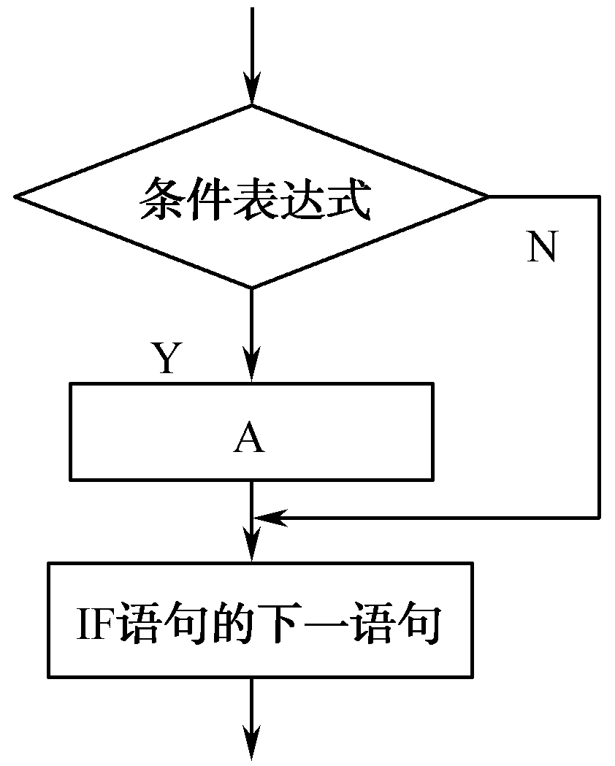
6.4.2 条件结构
1．IF逻辑结构
IF逻辑结构用于条件判断，有以下3种表达式。
（1）IF-THEN表达式。
IF Boolean_expression THEN
Run_expression;
END IF;

Slide 50
6.4.2 条件结构
【例6.5】 查询总学分大于50的学生人数。
DECLARE
v_num number(3);
BEGIN
SELECT COUNT(*) INTO v_num
FROM XSB
WHERE ZXF>10;
IF v_num<>0 THEN
DBMS_OUTPUT.PUT_LINE ('总学分>50的人
数为：' ||TO_CHAR(v_num));
END IF;
END;

Slide 51
6.4.2 条件结构
【例6.6】 判断计算机系总学分大于40的人数是否超过10人。
DECLARE
v_num number(3);
BEGIN
SELECT COUNT(*) INTO v_num
FROM XSB
WHERE ZXF>40 AND ZY= '计算机';
IF v_num<>0 THEN
IF v_num>10 THEN
DBMS_OUTPUT.PUT_LINE (‘总学分>40人数超过10人');
END IF;
END IF;
END;

Slide 52
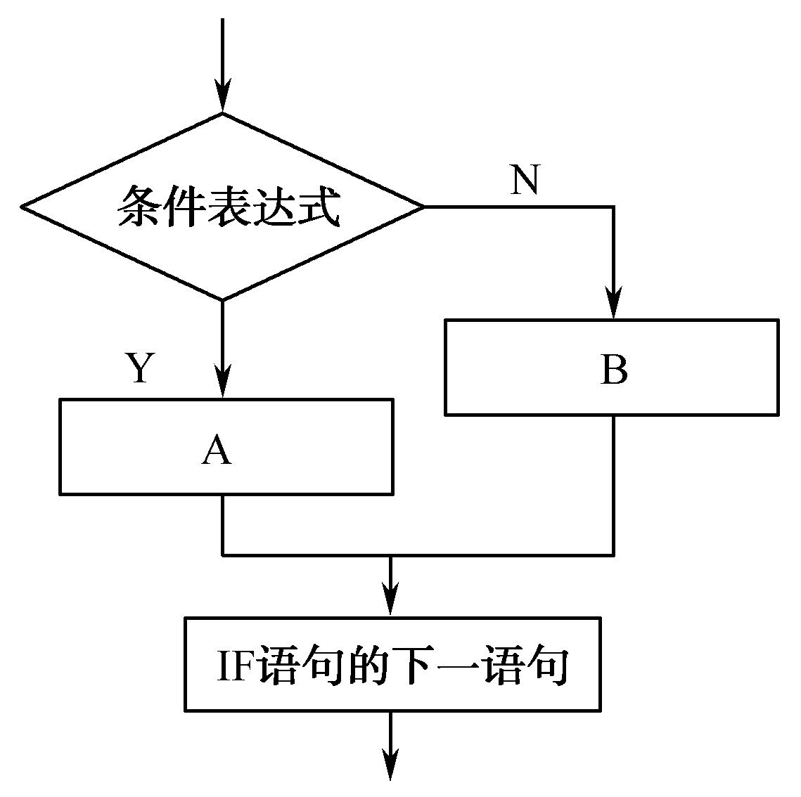
6.4.2 条件结构
（2）IF-THEN-ELSE表达式。
IF Boolean_expression THEN
Run_expression (A);
ELSE
Run_expression (B);
END IF;

Slide 53
DECLARE
v_avg number(4,2);
BEGIN
SELECT AVG(cj) INTO v_avg
FROM XSB, CJB, KCB
WHERE XSB.XH=CJB.XH
AND CJB.KCH=KCB.KCH
AND KCB.KCM='数据库原理';
IF v_avg>75 THEN
DBMS_OUTPUT.PUT_LINE ('平均成绩大于75');
ELSE
DBMS_OUTPUT.PUT_LINE ('平均成绩小于75');
END IF;
END;

Slide 54
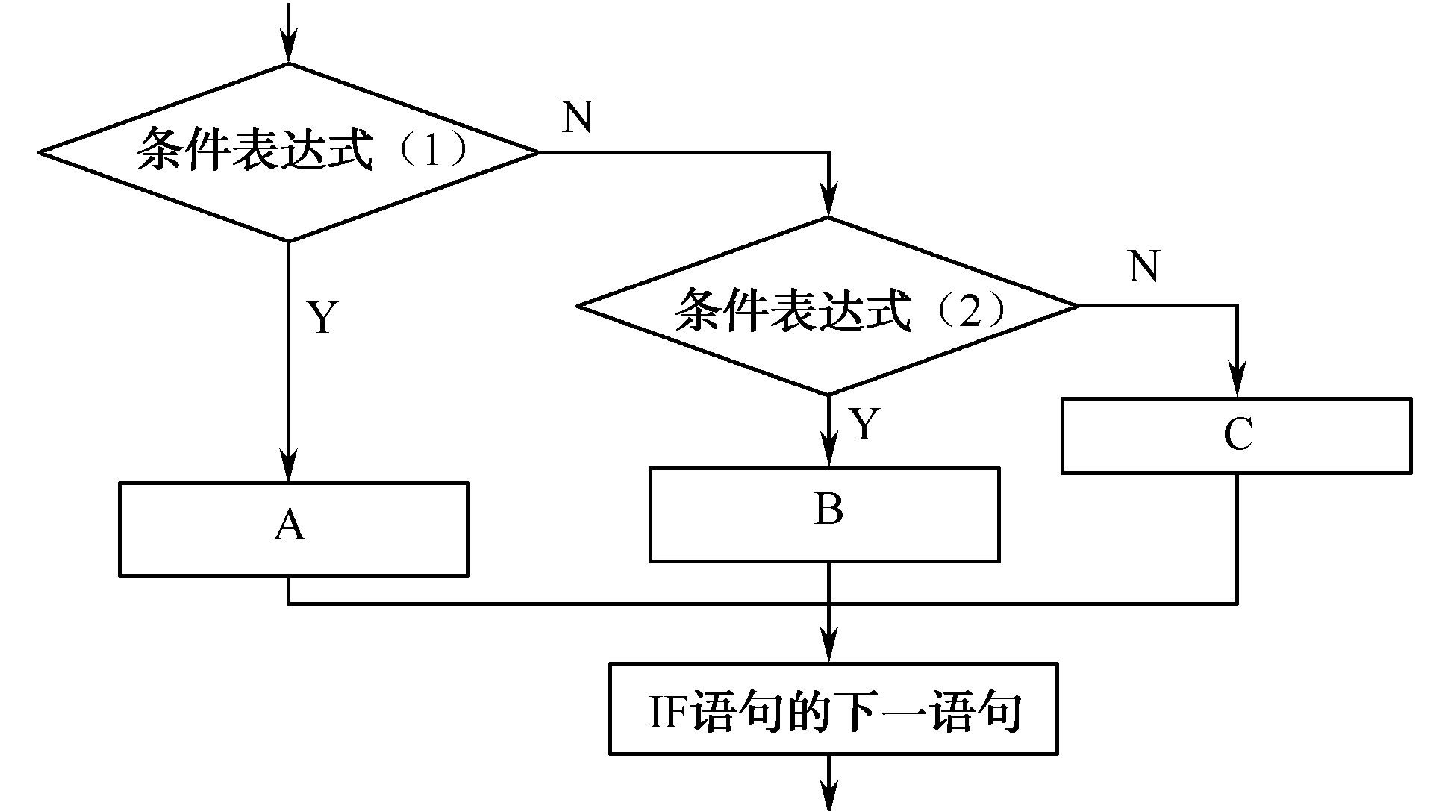
6.4.2 条件结构
（3）IF-THEN-ELSIF-THEN-ELSE表达式。
IF Boolean_expression1 THEN
Run_expression1 (A);
ELSIF Boolean_expression2 THEN
Run_expression2 (B);
ELSE
Run_expression3 (C);
END IF;

Slide 55
6.4.2 条件结构
【例6.8】 求X²+4X+3=0的根。
输出结果：
第一个平方根-1
第二个平方根-3

Slide 56
DECLARE
a number; b number; c number;
x1 number; x2 number; d number;
BEGIN
a:=1; b:=4; c:=3; --a:=‘&a’ (--a:=&a;)
d:=b*b-4*a*c;
IF a=0 THEN
x1:=-c/b;
DBMS_OUTPUT.PUT_LINE ('一个平方根' || to_char(x1));
ELSIF d<0 THEN
DBMS_OUTPUT.PUT_LINE ('没有算术平方根');
ELSE
x1:=(-b+sqrt(d))/(2*a);
x2:=(-b-sqrt(d))/(2*a);
DBMS_OUTPUT.PUT_LINE ('第一个平方根' || to_char(x1));
DBMS_OUTPUT.PUT_LINE ('第二个平方根' || to_char(x2));
END IF;
END;

Slide 57
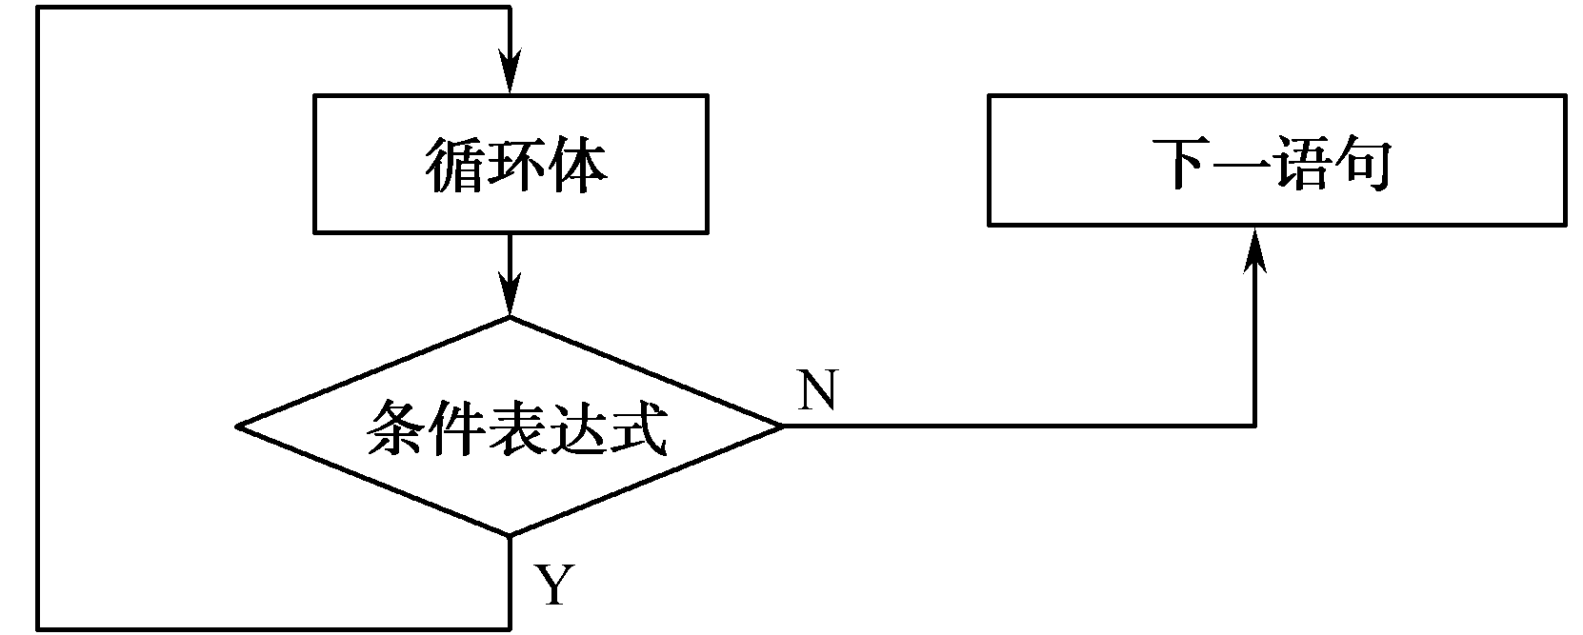
6.4.3 循环结构
1．LOOP-EXIT-END循环
LOOP
Run_expression
IF Boolean_expression THEN
EXIT;
END IF;
END LOOP;

Slide 58
6.4.3 循环结构
【例6.9】 求10的阶乘。
DECLARE
n number:=1;
count1 number:=2;
BEGIN
LOOP
n:=n*count1;
count1:=count1+1;
IF count1>10 THEN
EXIT;
END IF;
END LOOP;
DBMS_OUTPUT.PUT_LINE (to_char(n));
END;

Slide 59
6.4.3 循环结构
2．LOOP-EXIT-WHEN-END循环
LOOP
Run_expression
EXIT WHEN Boolean_expression
END LOOP;

Slide 60
6.4.3 循环结构
【例6.10】 求10的阶乘。
DECLARE
n number:=1;
count1 number:=2;
BEGIN
LOOP
n:=n*count1;
count1:=count1+1;
EXIT WHEN count1=11;
END LOOP;
DBMS_OUTPUT.PUT_LINE (to_char(n));
END;

Slide 61
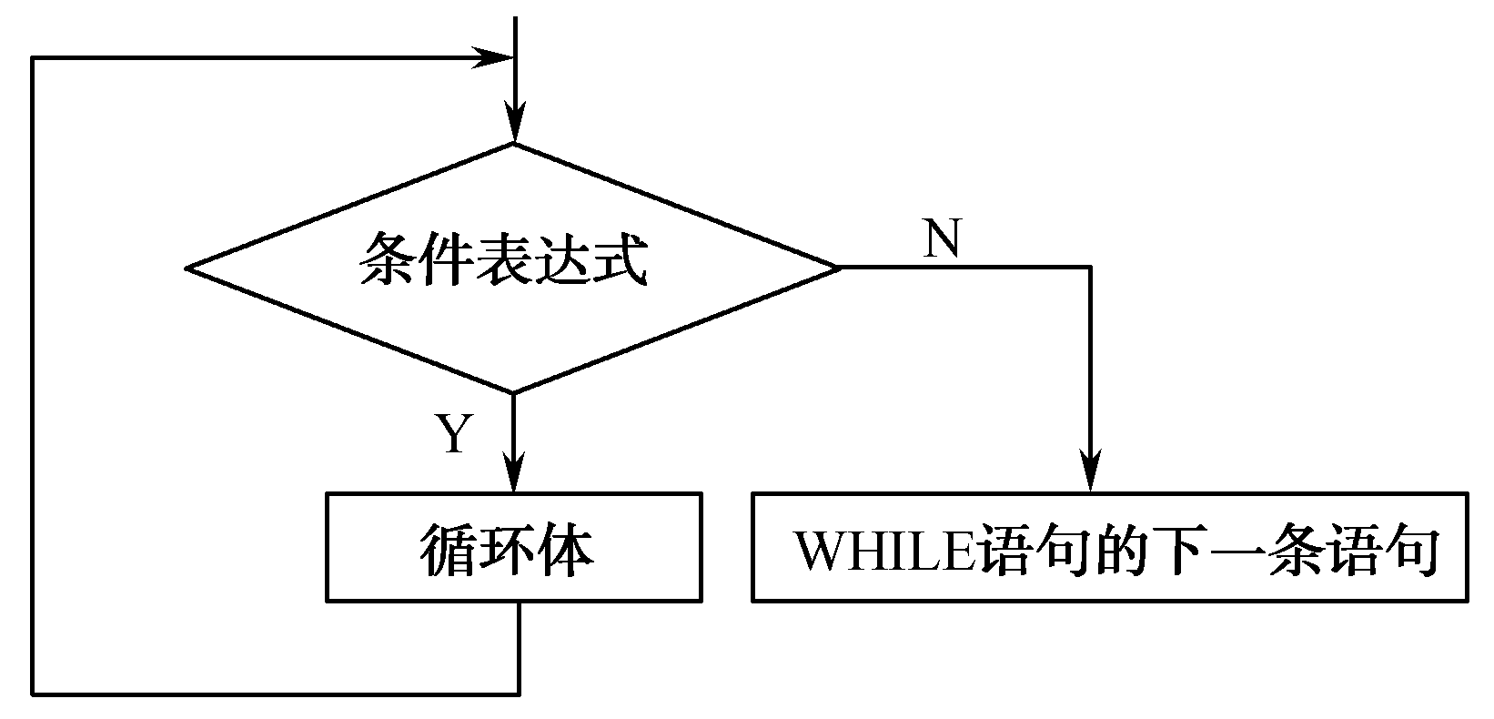
6.4.3 循环结构
3．WHILE-LOOP-END循环
WHILE Boolean_expression
LOOP
Run_expression
END LOOP;

Slide 62
6.4.3 循环结构
【例6.11】 用WHILE-LOOP-END循环结构求10的阶乘。
DECLARE
n number:=1;
count1 number:=2;
BEGIN
WHILE count1<=10
LOOP
n:=n*count1;
count1:=count1+1;
END LOOP;
DBMS_OUTPUT.PUT_LINE (to_char(n));
END;

Slide 63
6.4.3 循环结构
4．FOR-IN-LOOP-END循环
FOR count IN [reverse] count_1..count_n
LOOP
Run_expression
END LOOP;

Slide 64
6.4.3 循环结构
【例6.12】 用FOR-IN-LOOP-END循环结构求10的阶乘。
DECLARE
n NUMBER:=1;
count1 NUMBER;
BEGIN
FOR count1 IN 2..10
LOOP
n:=n*count1;
END LOOP;
DBMS_OUTPUT.PUT_LINE (to_char(n));
END;

Slide 65
6.4.4 选择和跳转语句
1．CASE语句
CASE语句是在Oracle 9i中才引入的，它可以使用简单的结构，对数值列表做出选择。更为重要的是，它还可以用来设置变量的值。
CASE input_name
WHEN expression1 THEN result_expression1
WHEN expression2 THEN result_expression2
…
WHEN expressionN THEN result_expression
[ELSE result_expressionN]
END CASE;

Slide 66
DECLARE
V_kch char(3);
v_Result varchar2(16);
BEGIN
SELECT KCH INTO v_kch
FROM KCB
WHERE KKXQ= 1;
CASE v_kch
WHEN '101' THEN v_Result:= '计算机基础';
WHEN '102' THEN v_Result:= '程序设计语言';
WHEN '206' THEN v_Result:= '离散数学';
WHEN '208' THEN v_Result:= '数据结构';
ELSE
v_Result:= 'Nothing';
END CASE;
DBMS_OUTPUT.PUT_LINE (v_result);
END;

Slide 67
6.4.4 选择和跳转语句
2．GOTO语句
PL/SQL提供GOTO语句，实现将执行流程转移到标号指定的位置。
GOTO label
label是指向的语句标号，标号必须符合标识符规则。
标号的定义形式如下：
<<label>> 语句

Slide 68
【例】 temp(xh char(6),xb char(2),xm char(8))，初始化temp。
DECLARE
v_counter BINARY_INTEGER:=1;
v_xh number(6);
BEGIN
v_xh:=100001;
LOOP
INSERT INTO temp(xh,xb) VALUES(to_char(v_xh), '男');
v_counter:=v_counter+1;
v_xh:=v_xh+1;
IF v_counter=10 THEN
GOTO loop_end;
END IF;
END LOOP;
<<loop_end>>
DBMS_OUTPUT.PUT_LINE ('Init Ok');
END;

Slide 69
记录类型变量的应用
在SELECT语句中使用记录类型变量
  在SELECT INTO 语句中使用记录类型变量
    DECLARE
    v_xs xsb%ROWTYPE;
    BEGIN
    SELECT * INTO v_xs FROM xsb
    WHERE xh='091107';
    DBMS_OUTPUT.PUT_LINE(v_xs.xh||' '||
    v_xs.xm||' '||v_xs.zxf);
    END;
  注意
  记录类型变量中分量的个数、顺序、类型与查询列表中列的个数、顺序、类型完全匹配。

Slide 70
在SELECT语句中使用记录类型变量
  在SELECT INTO 语句中使用记录类型变量成员
  DECLARE
  v_xs xsb%ROWTYPE;
  BEGIN
  SELECT xh ,xm ,zxf INTO v_xs.xh, v_xs.xm ,v_xs.zxf
  FROM xsb
  WHERE xh=‘091107’;
  DBMS_OUTPUT.PUT_LINE(v_xx.xh||v_xs.xm||v_xs.zxf);
  END;

Slide 71
在INSERT语句中使用记录类型变量
  在VALUES子句中使用记录类型变量
    DECLARE
    v_dept dept%ROWTYPE;
    BEGIN
    v_dept.deptno:=50;
    v_dept.loc:='BEIJING';
    V_dept.dname:='COMPUTER';
    INSERT INTO DEPT VALUES v_dept;
    END;
注意
  记录类型变量中分量的个数、顺序、类型应该与表中列的个数、顺序、类型完全匹配。

Slide 72
在INSERT语句中使用记录类型变量
  在VALUES子句中使用记录类型变量成员
    DECLARE
    v_emp emp%ROWTYPE;
    BEGIN
    SELECT * INTO v_emp FROM emp
    WHERE empno=7844;
    INSERT INTO emp(empno,ename,mgr,sal)
    VALUES(1234,'TOM',v_emp.mgr,v_emp. sal);
    END;

Slide 73
在UPDATE语句中使用记录类型变量
  在SET子句中使用记录类型变量（使用ROW关键字）
    DECLARE
    v_dept dept%ROWTYPE;
    BEGIN
    v_dept.deptno:=50;
    v_dept.loc:=‘WUHAN';
    V_dept.dname:='COMPUTER';
    UPDATE dept SET ROW=v_dept WHERE deptno=50;
    END;
注意
  记录类型变量中分量的个数、顺序、类型应该与表中列的个数、顺序、类型完全匹配。

Slide 74
在UPDATE语句中使用记录类型变量
  在SET子句中使用记录类型变量成员
  DECLARE
  v_xs xsb%ROWTYPE;
  BEGIN
  SELECT * INTO v_xs FROM xsb
  WHERE xh=‘091107’;
  UPDATE xsb SET zxf=v_xs.zxf, xb=v_xs.xb
  WHERE xh=‘091104’;
  END;

Slide 75
在DELETE语句中使用记录类型变量
  DECLARE
  v_emp emp%ROWTYPE;
  BEGIN
  SELECT * INTO v_emp FROM emp
  WHERE empno=7844;
  DELETE FROM emp WHERE deptno=v_emp.deptno;
  END;

Slide 76
6.4.5 异常
1．预定义异常
【例6.15】ZERO_DIVIDE异常。使用系统预定义的异常处理后，程序运行时系统就不会提示出现错误。
DECLARE
v_number number(2):=10;
v_zero number(2):=0;
v_result number(5);
BEGIN
v_result:=v_number/v_zero;
EXCEPTION
WHEN ZERO_DIVIDE THEN
DBMS_OUTPUT.PUT_LINE('DIVIDE ZERO');
END;

Slide 77
表6.6 PL/SQL中常见的系统预定义异常
异常情况名 | 错误代码 | 描述
CURSOR_ALREADY_OPEN | ORA-06511 | 尝试打开已经打开的游标
INVALID_CURSOR | ORA-01001 | 不合法的游标操作（如要打开已经关闭的游标）
NO_DATA_FOUND | ORA-01403 | 没有发现数据
TOO_MANY_ROWS | ORA-01422 | 一个SELECT INTO语句匹配多个数据行
INVALID_NUMBER | ORA-01722 | 转换成数字失败 （‘X’）
VALUE_ERROR | ORA-06502 | 截断、算法或转换错误，通常出现在赋值错误
ZERO_DIVIDE | ORA-01476 | 除数为0
ROWTYPE_MISMATCH | ORA-06504 | 主机游标变量与PL/SQL游标变量类型不匹配

Slide 78
表6.6 PL/SQL中常见的系统预定义异常
异常情况名 | 错误代码 | 描述
DUP_VAL_ON_INDEX | ORA-00001 | 违反唯一性约束或主键约束
SYS_INVALID_ROWID | ORA-01410 | 转换成ROWID失败
TIMEOUT_ON_RESOURCE | ORA-00051 | 在等待资源中出现超时
LOGIN_DENIED | ORA-01017 | 无效用户名/密码
CASE_NOT_FOUND | ORA-06592 | 没有匹配的WHEN子句
NOT_LOGGED_ON | ORA-01012 | 没有与数据库建立连接
STORAGE_ERROR | ORA-06500 | PL/SQL内部错误
PROGRAM_ERROR | ORA-06501 | PL/SQL内部错误

Slide 79
表6.6 PL/SQL中常见的系统预定义异常
异常情况名 | 错误代码 | 描述
ACCESS_INTO_NULL | ORA-06530 | 给空对象属性赋值
COLLECTION_IS_NULL | ORA-06531 | 对某NULL PL/SQL表或可变数组试图应用集合方法，而不是EXISTS
SELF_IS_NULL | ORA-30625 | 调用空对象实例的方法
SUBSCRIPT_BEYOND_COUNT | ORA-06533 | 对嵌套表或数组索引引用时超出集合中元素的数量
SUBSCRIPT_OUTSIDE_LIMIT | ORA-06532 | 对嵌套表或可变数组索引的引用超出声明的范围

Slide 80
6.4.5 异常
【例6.16】 转换的错误处理。
DECLARE
v_number number(5);
v_result char(5):= '2w';
BEGIN
v_number:=to_number(v_result);
EXCEPTION
WHEN VALUE_ERROR THEN
DBMS_OUTPUT.PUT_LINE('CONVERT TYPE ERROR');
END;

Slide 81
【例6.17】 联合的错误处理。
DECLARE
v_result XSB.XM%TYPE;
BEGIN
SELECT xm INTO v_result
FROM XSB
WHERE XM= '王林';
DBMS_OUTPUT.PUT_LINE('The student name is ' || v_result);
EXCEPTION
WHEN TOO_MANY_ROWS THEN
DBMS_OUTPUT.PUT_LINE('There has TOO_MANY_ROWS error');
WHEN NO_DATA_FOUND THEN
DBMS_OUTPUT.PUT_LINE('There has NO_DATA_FOUND error');
END;

Slide 82
6.4.5 异常
2．用户定义异常
用户可以通过自定义异常来处理错误的发生，调用异常处理需要使用RAISE语句。
EXCEPTION
WHEN exception_name THEN
sequence_of_statements1;
WHEN THEN
sequence_of_statements2;
[WHEN OTHERS THEN
sequence_of_statements3;]
END;

Slide 83
DECLARE
e_overnumber EXCEPTION;
v_xs_number number(9);
v_max_xs_number number(9):=500;
BEGIN
SELECT COUNT(*) INTO v_xs_number
FROM XSB;
IF v_max_xs_number<v_xs_number THEN
RAISE e_overnumber;
END IF;
EXCEPTION
WHEN e_overnumber THEN
DBMS_OUTPUT.PUT_LINE('Current Xs Number is: ' || v_xs_number || 'max allowed is: ' || v_max_xs_number);
END;

Slide 84
6.4.5 异常
可以同时使用多个WHEN子句捕捉几个异常情况，而且可以结合系统预定义的异常处理来操作。此外，单个WHEN子句允许处理多个异常 。
EXCEPTION
WHEN e_EXCEPTION1 OR e_EXCEPTION3 THEN
…
WHEN e_EXCEPTION2 THEN
…
END;

Slide 85
【例6.19】 使用OTHERS异常。
DECLARE
v_result number;
BEGIN
SELECT xm INTO v_result
FROM XSB
WHERE XH= '010010';
DBMS_OUTPUT.PUT_LINE('The student name is'‖(v_result));
EXCEPTION
WHEN TOO_MANY_ROWS THEN
DBMS_OUTPUT.PUT_LINE('There has TOO_MANY_ROWS error ');
WHEN NO_DATA_FOUND THEN
DBMS_OUTPUT.PUT_LINE('There has NO_DATA_FOUND error');
WHEN OTHERS THEN
DBMS_OUTPUT.PUT_LINE('Unkown error ');
END;

Slide 86
6.4.6 空操作和空值
有时，特别是在使用IF逻辑时，用户需要结束测试一个条件。当测试条件为TRUE时，什么工作都不做；而当测试值为FALSE时，则执行某些操作。
IF n<0 THEN
NULL;
ELSE
DBMS_OUTPUT.PUT_LINE('正常');

Slide 87
游标的概念及类型
  游标（CURSOR）是Oracle系统在内存中开辟的一个工作区，在其中存放SELECT语句返回的查询结果。
  使用游标时，SELECT语句查询的结果可以是单条记录，多条记录，也可以是零条记录。
  游标工作区中，存在着一个指针（POINTER）,在初始状态它指向查询结果的首记录。

Slide 88
游标的类型
  显式游标
    由用户定义、操作，用于处理返回多行数据的SELECT查询。
  隐式游标
    由系统自动进行操作，用于处理DML语句和返回单行数据的SELECT查询。

Slide 89
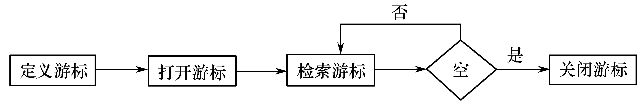
6.7 游标
6.7.1 显式游标
显式游标首先要声明（Declare），在使用前要打开（Open），使用完毕后要关闭（Close）。
1、游标的声明
2、游标的打开
3、游标数据的读取
4、游标的关闭

Slide 90
1．声明游标
CURSOR cursor_name
IS
select_statement
DECLARE CURSOR XS_CUR1
IS
SELECT XH, XM, ZXF
FROM XSB
WHERE ZY= '计算机';

Slide 91
1．声明游标
CURSOR cursor_name
IS
select_statement
  说明
定义游标时并没有生成数据，只是将定义信息保存到数据字典中；
游标定义后，可以使用cursor_name%ROWTYPE定义游标类型变量。

Slide 92
2．打开游标
OPEN cursor_name
【例6.29】 定义游标XS_CUR2，然后打开游标，输出其当前行的序列号。
DECLARE CURSOR XS_CUR2
IS
SELECT XH, XM, ZXF
FROM XSB;
BEGIN
OPEN XS_CUR2;
DBMS_OUTPUT.PUT_LINE(XS_CUR2%ROWCOUNT);
END;

Slide 93
    OPEN cursor_name;
  说明
    检查变量的值,分配缓冲区
    执行游标定义时对应的SELECT语句，将查询结
    果缓冲到缓冲区中。
    游标指针指向第一个元组
    一旦游标打开，就无法再次打开，除非先关闭
    如果游标定义中的变量值发生变化，则只能在
    下次打开游标时才起作用。

Slide 94
游标的属性
%ISOPEN：判断游标是否打开。
%FOUND：游标发现数据
%NOTFOUND：游标没有发现数据
%ROWCOUNT：游标最近一次提取到的数据行的序列号（记录的个数）。（返回到目前为止从游标缓冲区检索的记录的个数。）
打开游标之后、提取数据之前访问%ROWCOUNT时，%ROWCOUNT值返回0。

Slide 95
3．读取数据
FETCH cursor_name [ INTO variable_name,…n]
  说明
    在使用FETCH语句之前必须先打开游标
    对游标第一次使用FETCH语句时，游标指针指向第一条记录，因此操作的对象是第一条记录。下次使用FETCH ，游标指针指向下一条记录。
    游标指针只能向下移动，不能回退
    INTO子句中的变量个数、顺序、数据类型必须与工作区中每行记录的字段数、顺序以及数据类型一一 对应。

Slide 96
DECLARE
v_xh char(6); v_zxf number(2);
CURSOR XS_CUR3
IS
SELECT XH,ZXF
FROM XSB WHERE ZY= '计算机';
BEGIN
OPEN XS_CUR3;
FETCH XS_CUR3 INTO v_xh, v_zxf;
WHILE XS_CUR3%FOUND
LOOP
DBMS_OUTPUT.PUT_LINE('提取数据后'||XS_CUR3%ROWCOUNT);
DBMS_OUTPUT.PUT_LINE (v_xh||' '||v_zxf);
FETCH XS_CUR3 INTO v_xh, v_zxf;
END LOOP;
CLOSE XS_CUR3;
END;

Slide 97
4．关闭游标
CLOSE cursor_name;
  游标所对应的内存工作区变为无效，释放与游标相
  关的系统资源。
总之，在使用显式游标时，必须编写如下四部分代码。
（1）在PL/SQL块的DECLARE段中定义游标。
（2）在PL/SQL块中初始BEGIN后打开游标。
（3）取游标到一个或多个变量中，在接收游标的FETCH
语句中，接收变量的数目必须与游标的SELECT列表
中的表列数目一致而且类型一致。
（4）使用完后要关闭游标。

Slide 98
关于显式游标要注意下述几点。
（1）用%FOUND和%NOTFOUND检验游标成功与否。%FOUND属性表示当前游标是否指向有效的一行，根据其返回值TRUE或FALSE检查是否应结束游标的使用。如果游标按照其选择条件从数据库中查询出一行数据，则返回成功。该测试必须在游标关闭前执行。
（2）循环执行游标取数操作时，最近一次提取到数据行的序列号保存在系统变量%ROWCOUNT中。

Slide 99
（3）游标的目标变量必须与游标SELECT表中表列的数据类型一致，例如：
DECLARE
CURSOR mycur
IS
SELECT KCH, CJ
FROM CJB
WHERE KCH='101';
v_kch char(3);
v_cj number(2);
BEGIN
OPEN mycur;
FETCH mycur INTO v_kch, v_cj;
END;

Slide 100
（4）如果试图打开一个已打开的游标或关闭一个已关闭的游标，将会出现错误。因此用户在打开或关闭游标前，若不清楚其状态，应该用%ISOPEN进行检查。
IF mycur%ISOPEN THEN
FETCH mycur INTO v_kch,v_cj;
ELSE
OPEN mycur;
END IF;

Slide 101
利用简单循环统计并输出各个部门的平均工资。
DECLARE
CURSOR c_dept_stat IS
SELECT deptno , avg(sal) avgsal
FROM emp GROUP BY deptno;
v_dept c_dept_stat%ROWTYPE;
BEGIN
OPEN c_dept_stat;
LOOP
FETCH c_dept_stat INTO v_dept;
EXIT WHEN c_dept_stat%NOTFOUND;
DBMS_OUTPUT.PUT_LINE(v_dept.deptno||' '|| v_dept.avgsal);
END LOOP;
CLOSE c_dept_stat;
END;

Slide 102
【例6.30】 假设存在表temp以存放需要重修的学生信息。
DECLARE
v_xh char(6); v_kch char(3); v_cj number(4,2);
CURSOR kc_cur IS
SELECT XH, KCH, CJ FROM CJB;
BEGIN
OPEN kc_cur;
FETCH kc_cur INTO v_xh,v_kch,v_cj;
WHILE kc_cur%FOUND LOOP
IF v_cj<60 THEN
INSERT INTO temp VALUES(v_xh,v_kch,v_cj);
END IF;
FETCH kc_cur INTO v_xh,v_kch,v_cj;
END LOOP;
CLOSE kc_cur;
END;

Slide 103
游标FOR循环的语法格式如下：
FOR record_variable IN cursor_name
LOOP
语句段
END LOOP;
游标的FOR循环的优点是用户不需要打开游标、取数据、测试数据的存在（%FOUND）、关闭游标或定义存放数据的变量。
相同之处是在声明部分中的游标定义。当游标被调用时，用SELECT语句中的同样一些元素创建一条记录。对于游标检索出的每一行继续执行循环内的全部代码，当没有发现数据时，游标自动关闭。

Slide 104
重修名单是如何生成的：游标的FOR循环
DECLARE
v_xh char(6); v_kch char(3); v_cj number(2);
CURSOR kc_cur IS
SELECT XH, KCH, CJ FROM CJB;
BEGIN
FOR kc_cur_rec IN kc_cur LOOP
v_xh:=kc_cur_rec.XH;
v_kch:=kc_cur_rec.KCH;
v_cj:=kc_cur_rec.CJ;
IF v_cj<60 THEN
INSERT INTO temp VALUES(v_xh,v_kch,v_cj);
END IF;
END LOOP;
END;

Slide 105
由于用FOR循环检索游标时，游标的打开、数据的检索、是否检索到数据的判断以及游标的关闭都是自动进行的，因此，可以不在声明部分定义游标，而在FOR语句中直接使用子查询。
BEGIN
FOR v_emp IN (select * from emp where deptno=10)
LOOP
DBMS_OUTPUT.PUT_LINE(v_emp.empno||' '||
v_emp.ename);
END LOOP;
END;

Slide 106
利用游标更新或删除数据
游标定义语法
  CURSOR cursor_name IS
  SELECT select_list_item FROM table FOR UPDATE
  [OF column_reference] [NOWAIT];
  注意
  打开游标时对相应的表加锁（通常SELECT操作不在数据上设置任何锁），其他用户不能对该表进行DML操作；
  若数据对象已经被其他会话加锁，则当前会话挂起等待（默认状态），若指定了NOWAIT子句，则不等待，返回ORACLE错误。
  多表查询时，可以通过OF子句指定某个要加锁的表的列的形式，对特定的表加锁，而其他表不加锁；否则所有表都加锁。
  当用户执行COMMIT或ROLLBACK操作时，数据上的锁会自动被释放。

Slide 107
更新或修改数据的语法为
  UPDATE|DELETE…
  WHERE CURRENT OF cursor_name
注意
  如果游标定义时没有使用FOR UPDATE子句，则不能利用该游标修改或删除数据库中的数据。

Slide 108
修改员工的工资，如果员工的部门号为10，则工资提高100；如果部门号为20，则工资提高150；如果部门号为30，则工资提高200；否则工资提高250。

Slide 109
DECLARE
CURSOR c_emp IS SELECT * FROM emp FOR UPDATE;
v_increment NUMBER;
BEGIN
FOR v_emp IN c_emp LOOP
CASE v_emp.deptno
WHEN 10 THEN v_increment:=100;
WHEN 20 THEN v_increment:=150;
WHEN 30 THEN v_increment:=200;
ELSE v_increment:=250;
END CASE;
UPDATE emp SET sal=sal+v_increment
WHERE CURRENT OF c_emp;
END LOOP;
COMMIT;
END;

Slide 110
6.7.2 隐式游标
概念
  所有的SQL语句都有一个执行的缓冲区，隐式游标就是指向该缓冲区的指针，由系统隐含地打开、处理和关闭。隐式游标又称为SQL游标。
  隐式游标主要用于处理INSERT、UPDATE，DELETE以及单行的SELECT…INTO语句，没有OPEN，FETCH，CLOSE等操作命令。

Slide 111
隐式游标属性
  SQL%ISOPEN：布尔型值，判断隐式游标是否已经打开。对用户而言，该属性值始终为FALSE，因为操作时系统自动打开，操作完后立即自动关闭。
  SQL%FOUND：布尔型值，判断当前的操作是否会对数据库产生影响。如果有数据的插入、删除、修改或查询到数据，则返回TRUE，否则返回FALSE。
  SQL%NOTFOUND：布尔型值，判断当前的操作是否对数据库产生影响。如果没有数据的插入、删除、修改或没有查询到数据，则返回TRUE，否则返回FALSE。
  SQL%ROWCOUNT：数值型，返回当前操作所涉及的数据库中的行数。

Slide 112
修改员工号为1000的员工工资，将其工资增加100。如果该员工不存在，则向emp表中插入一个员工号为1000，工资为1600的员工。

Slide 113
BEGIN
UPDATE emp SET sal=sal+100 WHERE empno=1000;
IF SQL%NOTFOUND THEN
INSERT INTO emp(empno,sal) VALUES(1000,1600);
END IF;
END;
BEGIN
UPDATE emp SET sal=sal+100 WHERE empno=1000;
IF SQL%ROWCOUNT=0 THEN
INSERT INTO emp(empno,sal) VALUES(1000,1600);
END IF;
END;

Slide 114
6.7.2 隐式游标
下面程序是在存储过程定义中使用了隐式游标的说明。
CREATE OR REPLACE PROCEDURE CX_XM
( in_xh xsb.xh%type, out_xm OUT xsb.xm%type )
AS
BEGIN
SELECT XM INTO out_xm
FROM XSB
WHERE XH=in_xh AND ROWNUM=1;
DBMS_OUTPUT.PUT_LINE(out_xm);
END CX_XM;

Slide 115
使用隐式游标要注意以下几点(SELECT语句）。
（1）每一个隐式游标必须有一个INTO。
（2）和显式游标一样，带有关键字INTO接受数据的变量时，数据类型要与列表的一致。
（3）隐式游标一次仅能返回一行数据，使用时必须检查异常，最常见的异常有“NO_DATA_FOUND”和“TOO_MANY_ROWS”。
（4）为了确保隐式游标仅返回一行数据，可以使用ROWNUM=1来限定，表示返回第一行数据。

Slide 116
6.7.2 隐式游标
在PL/SQL程序中应尽可能的使用显式游标，因为它更有效。显示游标的有效性具体体现如下。
（1）通过检查PL/SQL的系统变量“%FOUND”或“%NOTFOUND”确认成功或失败。使用显式游标的代码段简单地检测这些系统变量，以确定使用显示游标的SELECT语句成功或失败。
（2）显式游标是在DECLARE段中由用户自己定义的，因此PL/SQL块的结构化程度更高（定义和使用分离）。
（3）游标的FOR循环减少了代码的数量，过程清晰明了，更容易按过程化处理。FOR循环和游标的结合使得游标的使用更简明。

Slide 117
6.7.3 使用游标变量
1．游标变量
游标变量是一个指向多行查询结果集的指针，不与特定的查询绑定，因此具有非常大的灵活性，可以在打开游标变量时定义查询，可以返回不同结构的结果集。
2．使用游标变量
定义游标引用类型（REF CURSOR）
声明游标变量
打开游标变量
检索游标变量
关闭游标变量

Slide 118
3．定义REF CURSOR类型
创建游标变量有两个步骤：首先定义REF CURSOR类型，然后声明这种类型的游标变量。
TYPE ref_cursor_type_name
IS
REF CURSOR [RETURN return_type];
DECLARE
TYPE xs_cur
IS
REF CURSOR RETURN XSB%ROWTYPE;
（有返回类型，是强REF CURSOR类型）

Slide 119
3．定义REF CURSOR类型
TYPE ref_cursor_type_name
IS
REF CURSOR [RETURN return_type];
在RETURN子句中可定义用户自定义的RECORD类型。例如：
DECLARE
TYPE kc_cj IS RECORD(
kch number(4),
kcm varchar2(10),
cj number(4,2));
TYPE kc_cjcur IS REF CURSOR RETURN kc_cj;

Slide 120
4．声明游标变量
DECLARE
TYPE xs_cur IS REF CURSOR RETURN XSB%ROWTYPE;
xscur xs_cur;
  TYPE emp_cursor_type IS REF CURSOR
  RETURN emp%ROWTYPE;
  TYPE general_cursor_type IS REF CURSOR;
  v_emp emp_cursor_type;
  v_general general_cursor_type;
  my_cursor SYS_REFCURSOR（系统预定义的一个游标引用类型）;

Slide 121
4．声明游标变量
此外，还可以声明游标变量作为函数和过程的参数。
DECLARE
TYPE xs_cur IS REF CURSOR RETURN XSB%ROWTYPE;
PRCEDURE open_xs(xscur IN OUT xs_cur) IS …

Slide 122
5．控制游标变量
在使用游标变量时，要遵循如下步骤：OPEN→FETCH→CLOSE。
OPEN语句与多行查询的游标相关联，它执行查询，标志结果集。
OPEN {cursor_variable∣:host_cursor_variable}
FOR{ select_statement∣dynamic_string[USING bind_argument[,…]]}
其中，cursor_variable为弱游标变量；host_cursor_variable为强游标变量。
要打开游标变量xscur，使用如下语句：
IF NOT xscur%ISOPEN THEN
OPEN xscur FOR SELECT * FROM XSB;
END IF;

Slide 123
打开游标变量
语法
  OPEN cursor_variable FOR select_statement;
注意
  如果打开的游标变量是强游标变量，则查询语句的
  返回类型必须与游标引用类型定义中RETURN子句
  指定的返回类型相匹配。
例如
  OPEN v_emp FOR SELECT * FROM emp;
  OPEN v_general FOR SELECT
  empno,ename,sal,deptno FROM emp;
  OPEN my_cursor FOR SELECT * FROM dept;

Slide 124
检索游标变量
语法
  LOOP
  FETCH cursor_variable INTO variable1, variable2, …;
  EXIT WHEN cursor_variable%NOTFOUND;
  ……
  END LOOP;
注意
  检索游标变量时只能使用简单循环或WHILE循环，
  不能采用FOR循环。

Slide 125
关闭游标变量
语法
  CLOSE cursor_variable;
  检索并处理完游标变量所对应的结果集后，可以
  关闭游标变量，释放存储空间。

Slide 126
DECLARE
TYPE emp_cursor_type IS REF CURSOR RETURN
emp%ROWTYPE;
TYPE general_cursor_type IS REF CURSOR;
v_emp emp_cursor_type;
v_general general_cursor_type;
my_cursor SYS_REFCURSOR;
v_empinfo emp%ROWTYPE;
v_deptinfo dept%ROWTYPE;
BEGIN
OPEN v_emp FOR SELECT * FROM emp;
LOOP
FETCH v_emp INTO v_empinfo;
EXIT WHEN v_emp%NOTFOUND;
DBMS_OUTPUT.PUT_LINE(v_empinfo.empno||' '||
v_empinfo.ename||' '||v_empinfo.sal);
END LOOP;
CLOSE v_emp;

Slide 127
OPEN my_cursor FOR SELECT * FROM dept;
LOOP
FETCH my_cursor INTO v_deptinfo;
EXIT WHEN my_cursor%NOTFOUND;
DBMS_OUTPUT.PUT_LINE(v_deptinfo.deptno||' '||
v_deptinfo.dname);
END LOOP;
CLOSE my_cursor;
--OPEN v_general FOR
-- SELECT empno,ename,sal,deptno FROM emp;
END;

Slide 128
6.7.3 使用游标变量
在使用过程中，其他的OPEN语句可以为不同的查询打开相同的游标变量。

Slide 129
要求根据输入的不同表名进行不同处理，若表名为emp，则显示高于10号部门平均工资的员工信息；若表名为dept，则显示各个部门的人数。

Slide 130
DECLARE
v_table CHAR(20);
TYPE type_cursor IS REF CURSOR;
v_cursor type_cursor; v_emp emp%ROWTYPE;
v_deptno emp.deptno%TYPE; v_num NUMBER;
BEGIN
v_table:='&table_name';
IF v_table = 'emp' THEN
OPEN v_cursor FOR SELECT * FROM emp WHERE sal>(
SELECT AVG(sal) FROM emp WHERE deptno=10);
ELSIF v_table = 'dept' THEN
OPEN v_cursor FOR SELECT deptno,count(*) num
FROM emp GROUP BY deptno;
ELSE
RAISE_APPLICATION_ERROR(-20000,'must be ''emp'‘ or ''dept''');
END IF;

Slide 131
LOOP
IF v_table = 'emp' THEN
FETCH v_cursor INTO v_emp;
EXIT WHEN v_cursor%NOTFOUND;
DBMS_OUTPUT.PUT_LINE(v_emp.empno||' '||
v_emp.ename||' '|| v_emp.sal||' '|| v_emp.deptno);
ELSE
FETCH v_cursor INTO v_deptno,v_num;
EXIT WHEN v_cursor%NOTFOUND;
DBMS_OUTPUT.PUT_LINE(v_deptno||' '||v_num);
END IF;
END LOOP;
CLOSE v_cursor;
END;

Slide 132
存储子程序是被命名的PL/SQL块，以编译的形式存储在数据库服务器中，可以在应用程序中进行调用，是PL/SQL程序模块化的一种体现。
PL/SQL中的存储子程序包括存储过程和（存储）函数两种。

Slide 133
6.5 系统内置函数
1．数学运算函数
2．字符串函数
3．统计函数
4．日期函数

Slide 134
1．数学运算函数
表6.7 常用数学运算函数
函 数 名 | 说 明
Abs(value) | 返回value的绝对值，结果恒为正
Ceil(value) | 返回大于或等于value的最接近的整数
Cos(value) | 返回value的余弦值
Floor(value) | 返回等于或小于value的最大的整数
Mod(value,divisor) | 返回value除以divisor的余数。如果divisor等于0，则返回value
Power(value,exponent) | 返回value eponent次幂
Round(value,precision) | 结果近似到小数点右侧的precision位
Sign(value) | 返回一个数值，指出value是正还是负。如果value>0，返回1；如果value<0，返回-1；如果value=0；返回0
Sqrt(value) | 返回value的平方根
Trunc(value,precision) | 返回舍入到指定的precision位的value值。如果precision为正，就截取到小数右侧的该数值处；如果precision为负，就截取到小数点左侧的该数值处；如果没有指定precision就假定为0，截取到小数点处

Slide 135
2．字符串函数
Length(value) | 返回value的长度。value可以是字符串、数字或表达式
Lower(string) | 把给定字符串string中的字符变成小写
Upper(string) | 把给定字符串string中的字符变成大写
Lpad(string,length[,padding]) | 在string左侧填充padding指定的字符串直到达到length指定的长度，若未指定padding则默认为空格
Rpad(string,length[,padding]) | 在string右侧填充padding指定的字符串直到达到length指定的长度，若未指定padding则默认为空格
Ltrim(string,[,trimming_value]) | 从字符串string左侧删除trimming_value中出现的任何字符，直到trimming_value中没有字符为止
Rtrim(string,[,trimming_value]) | 从字符串string右侧删除trimming_value中出现的任何字符，直到trimming_value中没有字符为止
String1‖string2 | 合并两个字符串
Initcap(string) | 将每个字符串的首字母大写
Instr(string[,start[,occurrence]]) | value返回到string指定位置，两种形式。指定start ,Instr直接返回；指定occurrence，Instr返回到value出现occurrence次的位置
Replace(string,if,then) | 在string字符串中查找if值，并用then值替换
Soundex(string) | 查找与string发音相似单词。首字母要与string的首字母相同
Subs(string,start[,count]) | 从string中删除从start指定位置开始的count个字符。若未指定count，则删除从start开始的所有字符

Slide 136
3．统计函数
函 数 名 | 返回值说明
Avg([distinct]column_name) | 求column_name中所有值的平均值，若使用distinct选项则只使用不同的非空数值
Count([distinct]value) | 统计选择行的数目，并忽略value中的空值。若使用distinct选项则只统计不同的非空数值。Value可以是字段名也可以是表达式
Max(value) | 从选定的value中选取数值/字符的最大值，忽略空值
Min(value) | 从选定的value中选取数值/字符的最小值，忽略空值
Stddev(value) | 返回所选择的value的标准偏差
Sum(value) | 返回value的和。Value可以是字段名也可以是表达式
Variance([distinct]value) | 返回所选行的所有数值的方差，忽略value的空值

Slide 137
4．日期函数
函 数 名 | 返回值说明
Add_months(date,number) | 把一些月份加到日期上，并返回结果
Last_day(date) | 返回指定日期所在月份的最后一天
Months_between(date1,date2) | 返回date1减去date2得到的月数
New_time(current_date,current_zone,future_zone) | 根据current_date和current_zone，返回在future_zone中的日期。其中current_zone和future_zone的值为时区的三个字母缩写
Next_day(date, 'day') | 给出date后的day所在的日期；day是全拼的星期名称
Round(date, 'format') | 把date四舍五入到由format指定的格式
To_char(date, 'format') | 将日期数据date，转换成以format指定形式字符型数据
To_date(string, 'format') | 将字符串string转换成以format指定形式日期数据返回
Trune(date, 'format') | 把任何日期的时间设置为00:00:00

Slide 138
6.6 用户定义函数
6.6.1 用户定义函数的创建与调用
1．创建函数
CREATE [OR REPLACE] FUNCTION function_name
(
parameter_name1 mode1 datatype1,
parameter_name2 mode2 datatype2,
parameter_name3 mode3 datatype3,
…
)
RETURN return_datatype
{IS | AS}
[声明变量]
BEGIN
function_body;
[RETURN scalar_expression;]
END [function_name];

Slide 139
  参数的模式
    IN（默认）：实参值被传递给形参；形参起常量作用，只能读该参数，而不能修改该参数；当子程序调用结束返回调用环境时，实参没有被改变。IN模式参数可以是常量或表达式。
    OUT：实参值被忽略；形参起未初始化的PL/SQL变量的作用，初始值为NULL，可以进行读/写操作；当子程序调用结束后返回调用环境时，形参值被赋给实参。OUT模式参数只能是变量，不能是常量或表达式。
    IN OUT：实参值被传递给形参；形参起已初始化的PL/SQL变量的作用，可读可写；当子程序调用结束返回调用环境时，形参值被赋给实参。IN OUT模式参数只能是变量，不能是常量或表达式。

Slide 140
6.6.1 用户定义函数的创建与调用
下面给出一个函数，说明其3种参数的合法性。
CREATE OR REPLACE FUNCTION explain_parameter
(
in_pmt IN char,
out_pmt OUT char,
in_out_pmt IN OUT char
)
RETURN char
AS
return_char char;
BEGIN
<函数语句序列>
RETURN(return_char);
END [explain_parameter];

Slide 141
参数的合法性
in_pmt:= 'hello';
return_char:=in_pmt;
out_pmt:= 'hello';
return_char:= out_pmt;
in_out_pmt:= 'world';
return_char:=in_out_pmt;

Slide 142
6.6.1 用户定义函数的创建与调用
【例6.26】 计算某门课程全体学生的平均成绩。
CREATE OR REPLACE FUNCTION average (cnum IN char)
RETURN number
AS
avger number;
BEGIN
SELECT AVG(CJ) INTO avger
FROM CJB
WHERE KCH=cnum
GROUP BY KCH;
RETURN(avger);
END;

Slide 143
【例6.27】 创建一个统计数据库中不同性别人数的函数。
CREATE OR REPLACE FUNCTION count_num ( in_sex IN char )
RETURN number
AS
out_num number;
BEGIN
IF in_sex= '男' THEN
SELECT COUNT(XB) INTO out_num
FROM XSB
WHERE XB= '男';
ELSE
SELECT COUNT(XB) INTO out_num
FROM XSB
WHERE XB= '女';
END IF;
RETURN(out_num);
END count_num;

Slide 144
CREATE OR REPLACE FUNCTION get_dept_avg(dept_id
departments.department_id%TYPE )
RETURN NUMBER
IS
v_avg NUMBER :=0;
BEGIN
SELECT avg(salary) INTO v_avg FROM employees
WHERE employees.department_id=dept_id;
RETURN v_avg;
EXCEPTION
WHEN NO_DATA_FOUND THEN
dbms_output.put_line('没有找到数据，请输入合法的部门id!');
return;
WHEN TOO_MANY_ROWS THEN
dbms_output.put_line('返回数据太多，请输入合法的部门id!');
return;
WHEN OTHERS THEN
dbms_output.put_line('异常');
return;
END get_dept_avg;

Slide 145
如果需要函数返回多个值，可以使用OUT或
IN OUT模式参数。

Slide 146
  创建一个函数，以部门号为参数，返回部门名、部门人数及部
  门平均工资。
  CREATE OR REPLACE FUNCTION ret_deptinfo(
  p_deptno dept.deptno%TYPE,
  p_num OUT NUMBER,
  p_avg OUT NUMBER)
  RETURN dept.dname%TYPE
  AS
  v_dname dept.dname%TYPE;
  BEGIN
  SELECT dname INTO v_dname FROM dept
  WHERE deptno=p_deptno;
  SELECT count(*),avg(sal) INTO p_num,p_avg
  FROM emp WHERE deptno=p_deptno;
  RETURN v_dname;
  END ret_maxsal;

Slide 147
2．调用函数
variable_name:=function_name[(实参1,实参2,…)]
【例6.28】 用函数count_num统计表XSB中有多少男同学。
SET SERVEROUTPUT ON;
DECLARE
man_num number;
xb char(2);
BEGIN
xb:='&xb';
man_num:=count_num(xb);
DBMS_OUTPUT.PUT_LINE(TO_CHAR(man_num));
END;

Slide 148
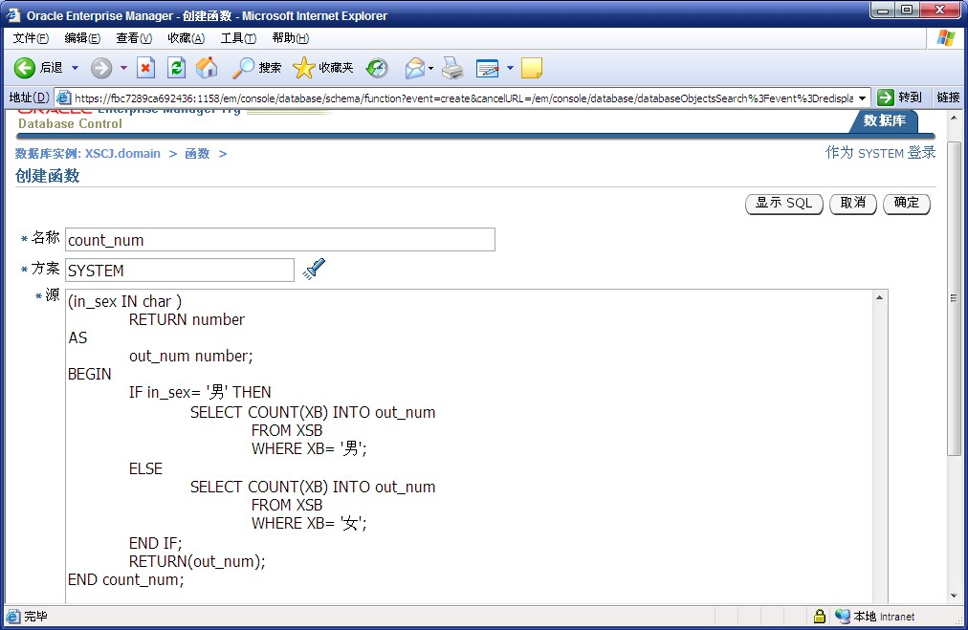
3．使用OEM方式创建函数

Slide 149
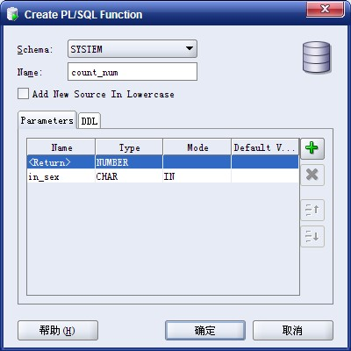
4．使用SQL Developer创建函数
在“Parameters”栏的第一行选择返回值的类型，单击“+”按钮增加一个参数，设置参数名称、类型和模式。

Slide 150
6.6.2 用户定义函数的删除
DROP FUNCTION [schema.]function_name
例如，把函数count_num删除，只需执行如下语句：
DROP FUNCTION count_num;

Slide 151
小结
PL/SQL基础
控制结构
异常处理
游标
函数

